Slide 1
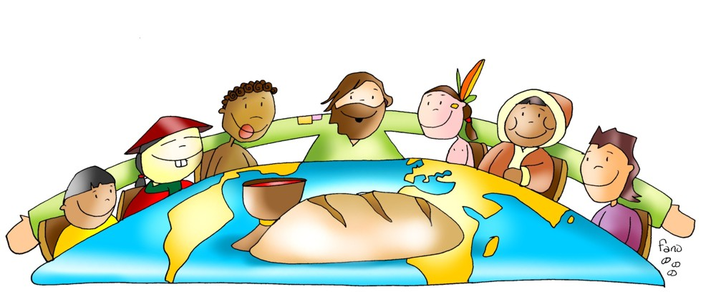
MISA DE NIÑOS, 10 DE ABRIL

Slide 2
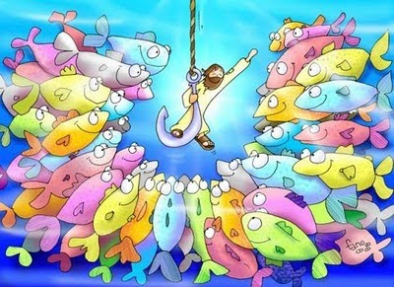

Slide 3
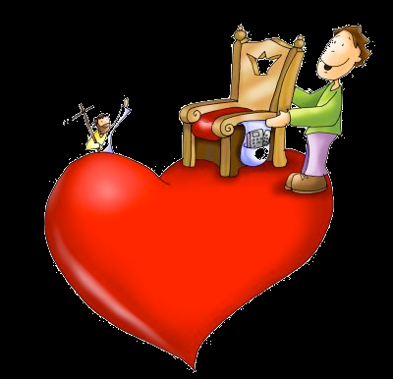
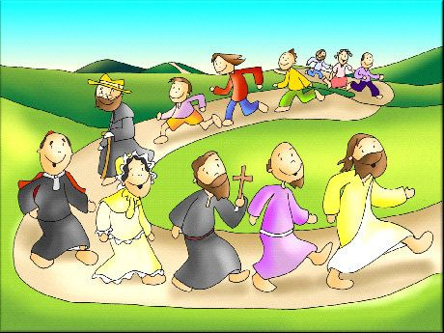
VEN A LA FIESTA,
ES EL MOMENTO DE
REZAR Y DE CANTAR.
HOY CELEBRAMOS
QUE EN NUESTRAS VIDAS
DIOS VIVIENDO SIEMPRE ESTÁ.
Ven a la fiesta a participar
Nos hace falta tu calor.
Jesús te invita para celebrar su amor.
Atento tú estarás a responder por eso...
VEN A LA FIESTA,
ES EL MOMENTO DE
REZAR Y DE CANTAR.
HOY CELEBRAMOS
QUE EN NUESTRAS VIDAS
DIOS VIVIENDO SIEMPRE ESTÁ.

Slide 4
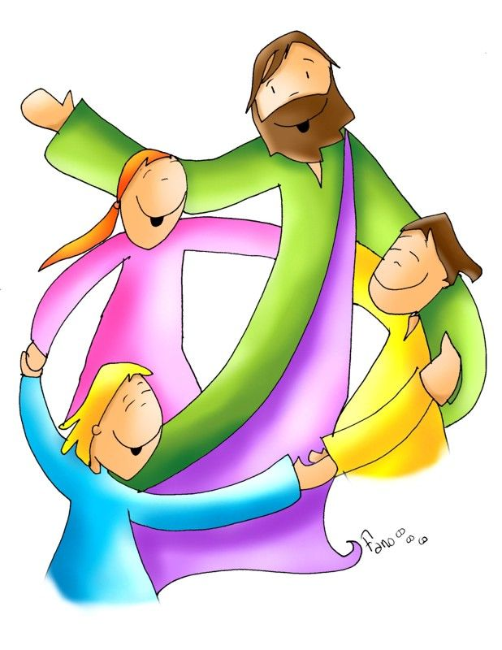
Ven a la fiesta para recordar
Milagros que renacen hoy:
Jesús hoy viene para con todos estar
Y su vida y su cruz es nuestra luz por eso…
VEN A LA FIESTA,
ES EL MOMENTO DE
REZAR Y DE CANTAR.
HOY CELEBRAMOS
QUE EN NUESTRAS VIDAS
DIOS VIVIENDO SIEMPRE ESTÁ.
Un cielo nuevo hoy vamos a hacer:
amigos, comunidad.
Puertas abiertas queremos siempre tener.
Todos pueden entrar a compartir por eso...
VEN A LA FIESTA,
…

Slide 5
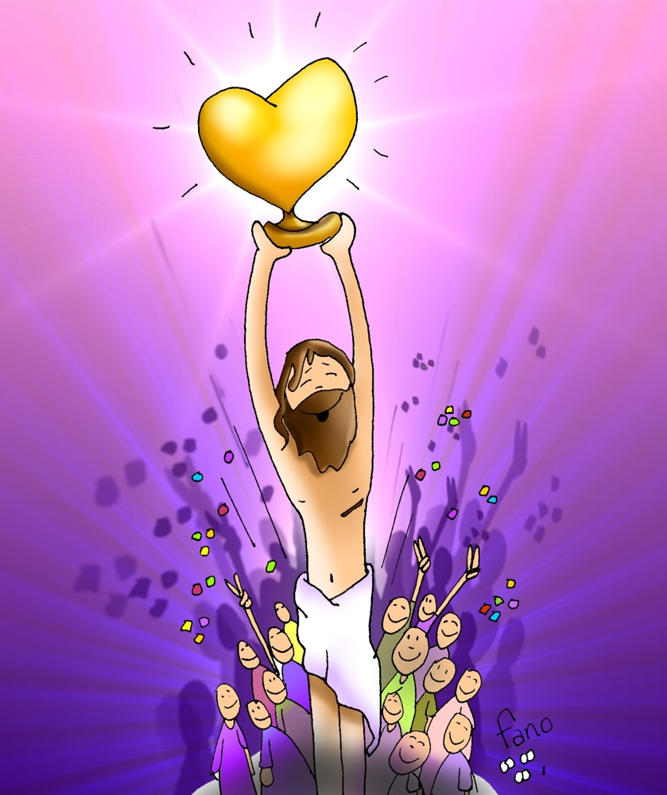

Slide 6
GLORIA
Gloria, gloria a Dios
Gloria, gloria a Dios
Gloria, gloria a Dios
Gloria, gloria a Dios
Por tu inmensa gloria, te alabamos,
Bendecimos tu amor, te adoramos,
Damos gracias al rey celestial,
A Dios bueno, a Dios padre
Gloria a Dios
Gloria, gloria a Dios
Gloria, gloria a Dios
Gloria, gloria a Dios
Gloria, gloria a Dios
Gloria, gloria a Dios

Slide 7
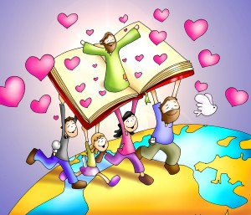

Slide 8
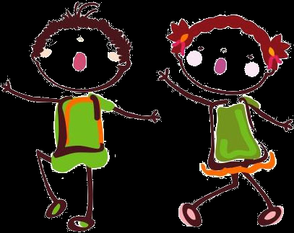
ALELUYA, ALELUYA, ALELUYA. (BIS)
Canta aleluya, no dejes de bailar.
Y mueve siempre tus pies.
Siente su fuego en movimiento.
Grita, canta: a-le-lu-ya.
[Estribillo]

Slide 9
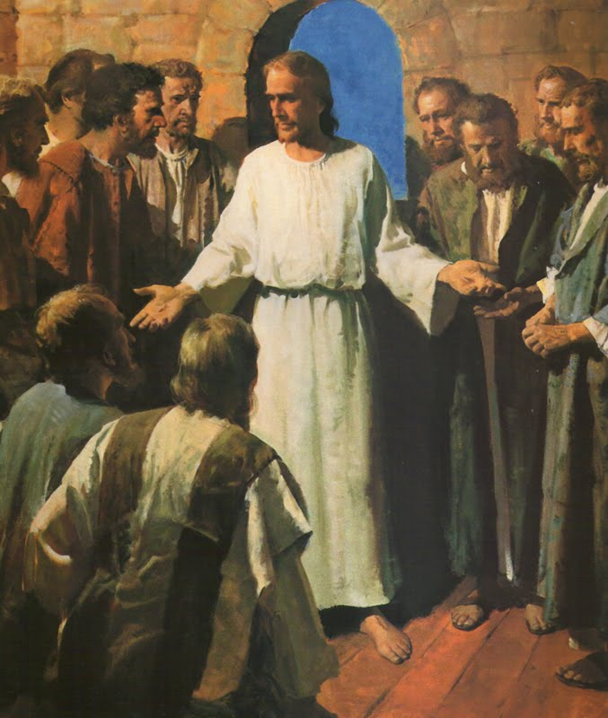
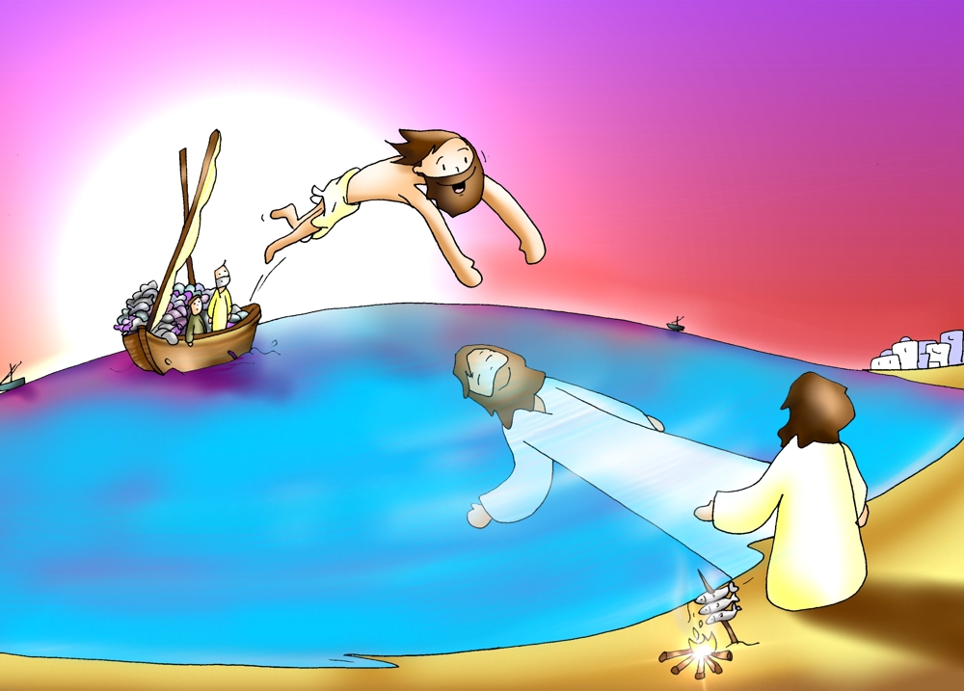

Slide 10
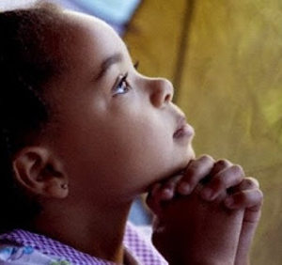
Escucha mi oración

Slide 11
¿QUÉ TE PUEDO DAR?
¿Qué te puedo dar que no me hayas dado Tú?
¿Qué te puedo decir que no me hayas dicho Tú?
¿Qué puedo hacer por Ti?
Si yo no puedo hacer nada,
si yo no puedo hacer nada si no es por Tí, (Señor)
Todo lo que sé
todo lo que soy
todo lo que tengo es Tuyo.

Slide 12
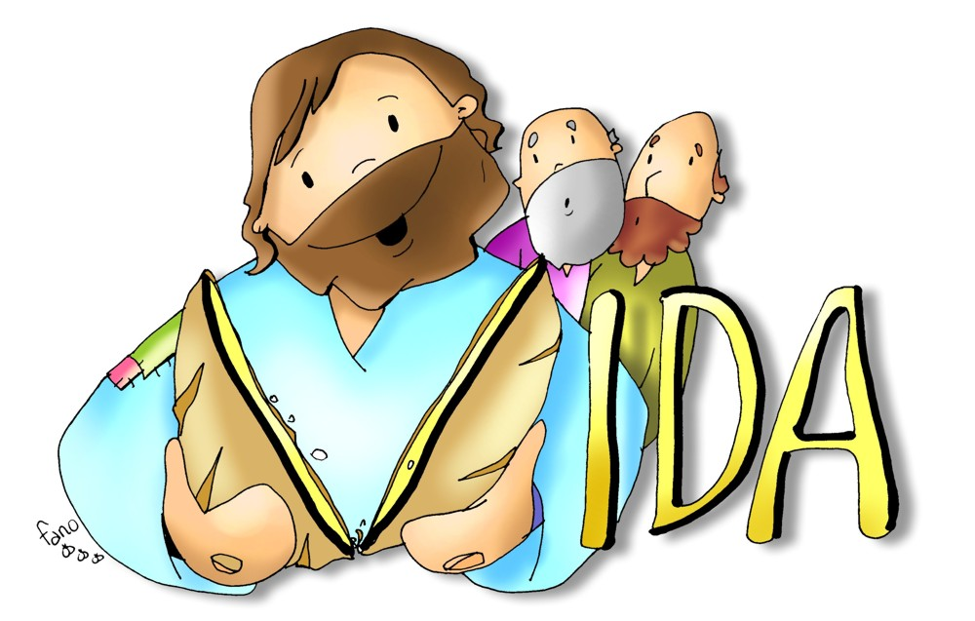

Slide 13
SANTO, SANTO.
Santo, santo, santo, santo, santo es el Señor, llenos están el cielo y tierra de tu amor.(bis)
Bendito el que viene
en el nombre, el que viene en el nombre del Señor.
Del Señor.
Santo, santo, santo es el Señor, llenos están el cielo y tierra de tu amor.

Slide 14
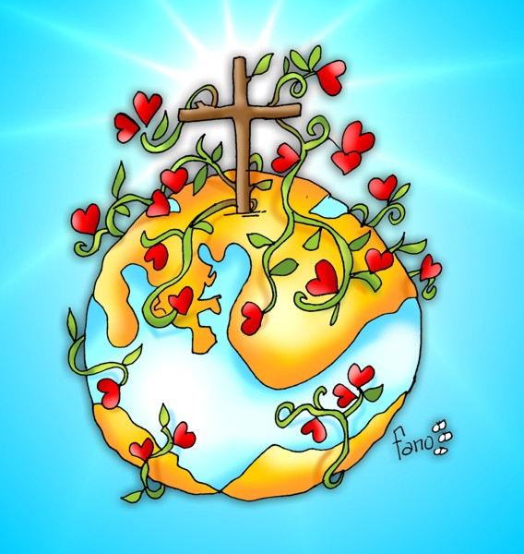

Slide 15
PADRE NUESTRO
En el mar he oído hoy Señor tu
voz que me llamó
y me pidió que me entregase a
mis hermanos.
Esa voz me transformó,
mi vida entera ya cambió
y solo pienso ahora Señor en repetirte.

Slide 16
Padre nuestro, en ti creemos
Padre nuestro, te ofrecemos
Padre nuestro,
nuestras manos de hermanos.
Cuando vaya a otros lugares
tendré yo que abandonar
a mi familia, a mis amigos por seguirte.
Pero sé que así algún día podré
enseñar tu verdad
a mi hermano y junto a él yo repetirte.

Slide 17
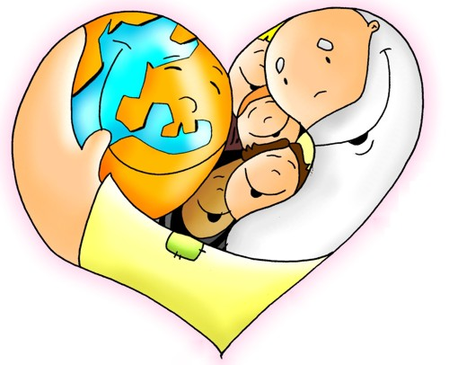

Slide 18
La paz te doy.
La paz te doy a ti, mi hermano,
la paz que Dios me regaló,
y en un abrazo a ti te entrego
la paz que llevo en mi corazón.
Recíbela, recíbela,
esta es la paz
que el mundo no te puede dar.

Slide 19
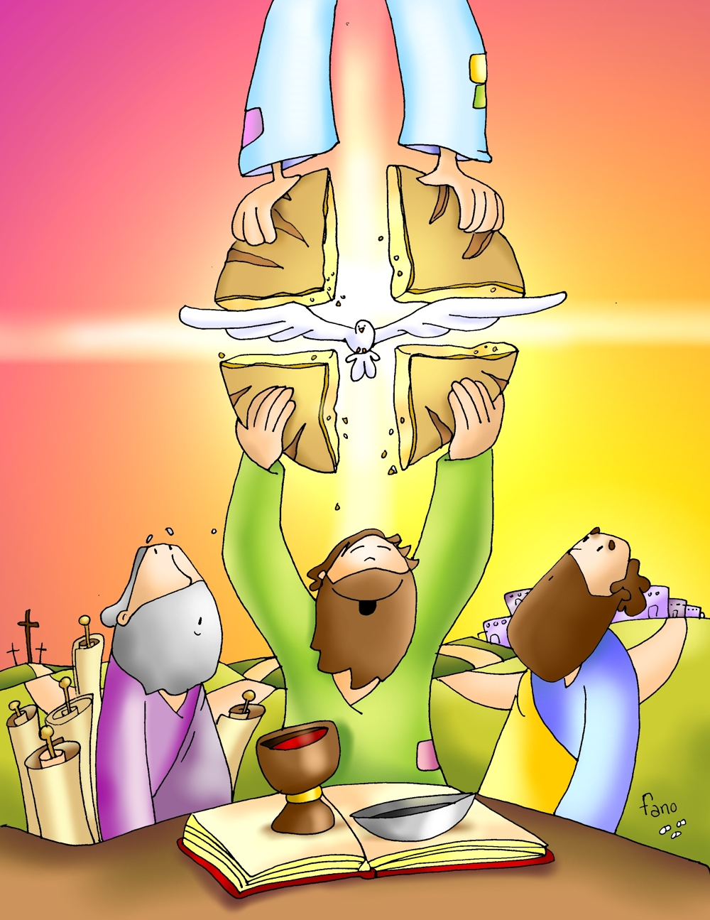

Slide 20
El Señor Dios nos amó
como nadie amó jamás.
Él nos guía como estrellas cuando no existe la luz.
Él nos da todo su amor
mientras la fracción del pan,
es el pan de la amistad, el pan de Dios.
ES MI CUERPO, TOMAD Y COMED,
ESTA ES MI SANGRE, TOMAD Y BEBED,
PUES YO SOY LA VIDA, YO SOY EL AMOR,
OH SEÑOR, CONDÚCENOS HASTA TU AMOR.

Slide 21
El Señor Dios nos amó
como nadie amó jamás.
Sus paisanos le creían hijo de un trabajador.
Como todos, él también,
ganó el pan con su sudor
y conoce la fatiga y el dolor.
ES MI CUERPO, TOMAD Y COMED,
ESTA ES MI SANGRE, TOMAD Y BEBED,
PUES YO SOY LA VIDA, YO SOY EL AMOR,
OH SEÑOR, CONDÚCENOS HASTA TU AMOR

Slide 22
El Señor Dios nos amó
como nadie como nadie amo jamás.
Él reúne a los hombres y les da a vivir su amor.
Los cristianos todos ya
miembros de su cuerpo son , nadie puede separarles de su Amor
ES MI CUERPO, TOMAD Y COMED,
ESTA ES MI SANGRE, TOMAD Y BEBED,
PUES YO SOY LA VIDA, YO SOY EL AMOR,
OH SEÑOR, CONDÚCENOS HASTA TU AMOR.

Slide 24
COMUNIÓN
En este mundo que Cristo nos da,
hacemos la ofrenda del pan.
El pan de nuestro trabajo sin fin,
el vino de nuestro cantar.
Traigo ante ti nuestra justa inquietud
“Amar la justicia y la paz”.

Slide 25
SABER QUE VENDRÁS,
SABER QUE ESTARÁS
PARTIENDO A LOS POBRES
TU PAN (BIS).
La sed de todos los hombres sin luz
la pena y el triste llorar,
el odio de los que mueren sin fe
Cansados de tanto luchar.
En la patena de nuestra oblación
Acepta la vida Señor.

Slide 26
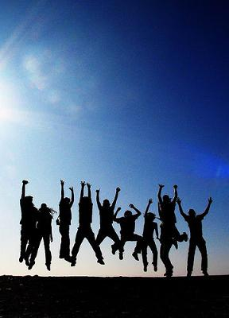

Slide 27
ACCIÓN DE GRACIAS
Gracias Jesús por enseñarnos,
a vivir como hermanos.
Gracias por enseñarnos a perdonar,
a reconstruir nuestras relaciones con los demás.
Gracias por enseñarnos cómo amar,
Y darnos tu ejemplo de amor incondicional.
Gracias por la madre que nos diste,
Que nos cuida y nos acompaña siempre.
Gracias por tu Palabra,
Tan clara, tan sencilla, tan llena de vida.
Gracias por invitarnos a seguirte
Construyendo el reino de Dios en la tierra.
Gracias por confiar en nosotros,
E invitarnos a colaborar con tu misión.
Gracias por enseñarnos a vivir en comunidad,
Gracias por la madre Iglesia
Que es nuestra familia.

